Slide 1
操作系统课程设计
验收说明

Slide 2
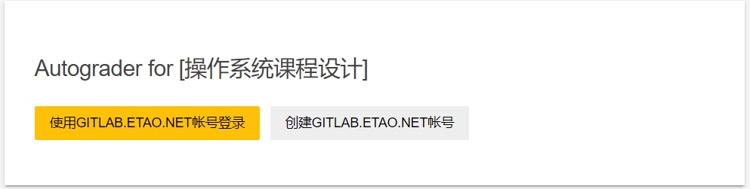
注意
网址： https://dev.etao.net
登录验证采用gitlab.etao.net的Oauth机制(两个网站、一套密码)
自己架设的服务器，不是gitlab.com,也不是github.com
目前gitlab版本15.11.13

Slide 3
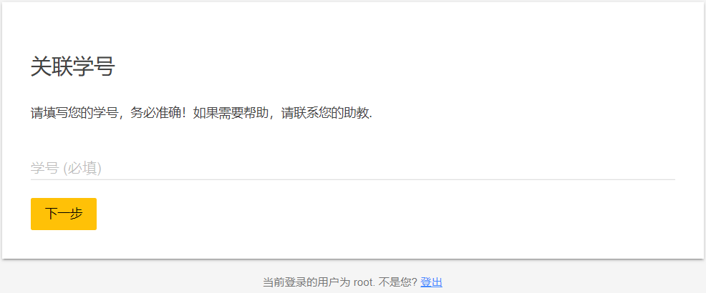
关联学号
gitlab账户名任选，dev用户名自动生成，两者通过学号关联
有自动登录机制，首先从session中读取验证信息。
如果之前有访问过gitlab.etao.net,并且没有logout,则会使用这个登录信息（关闭窗口不等于logout）
注册了多个账号的同学，特别特别注意！（重修可用原仓库，教师）
特别 注意看这里！

Slide 4
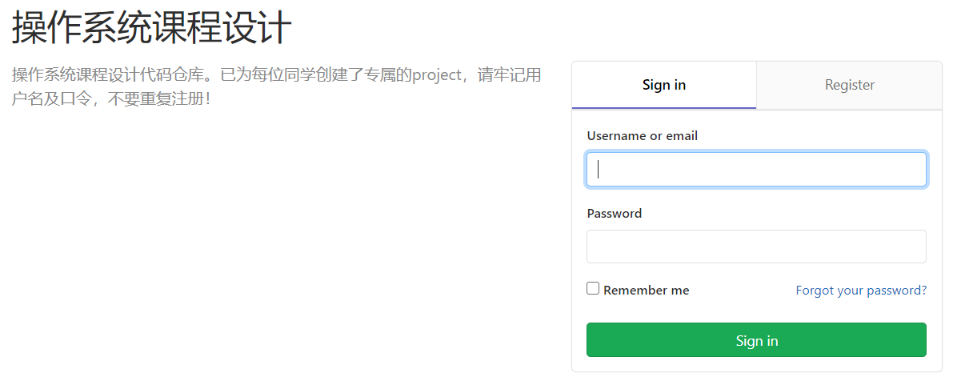
用gitlab账号登录
判题机只读取学号关联过的gitlab账户，所以重复注册无法获取新仓库代码.
若忘记口令，点这里重置，不要重复注册

Slide 5
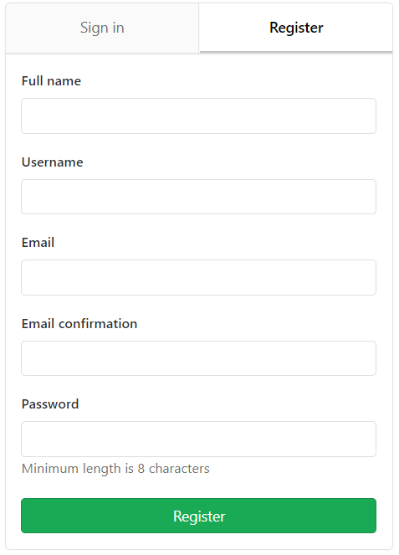
新用户注册
中文
实名
登录用户名，建议英文
正规邮箱！牢记
验证邮件有时会在垃圾箱。
国内只能通过服务商代发邮件，所以高峰期可能收不到邮件，请错峰操作。
牢记！老师不会询问你的密码

Slide 6
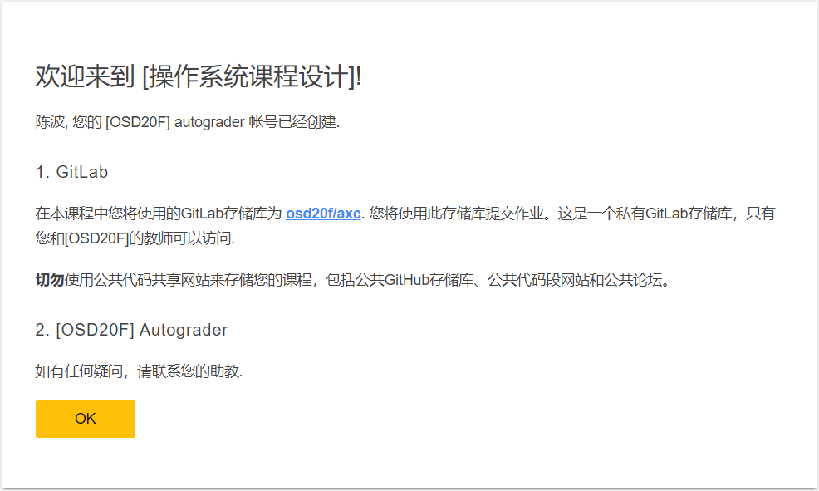
仓库
三字母，每位同学唯一

Slide 7
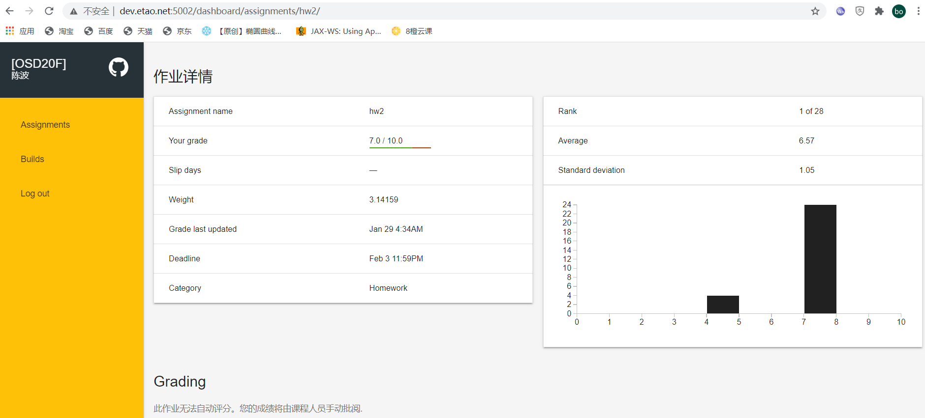
学生界面
作业分两种，自动批阅的和手工批阅的。
这里的得分仅仅是机器测试的结果，非最终得分！还需要经过老师检查。
如是自动批阅，会出现按钮

Slide 8
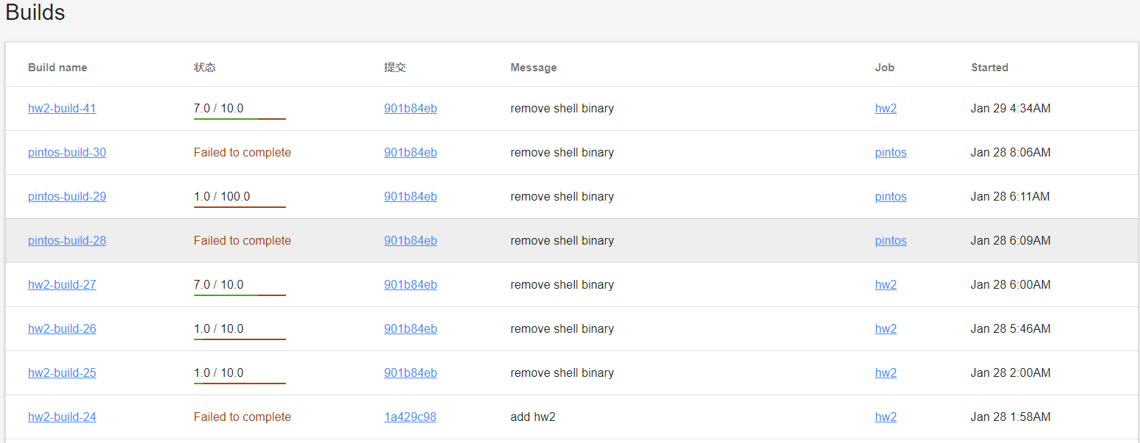
构建历史
不要把判题机当作测试机！Build次数太多会被罚分。

Slide 9
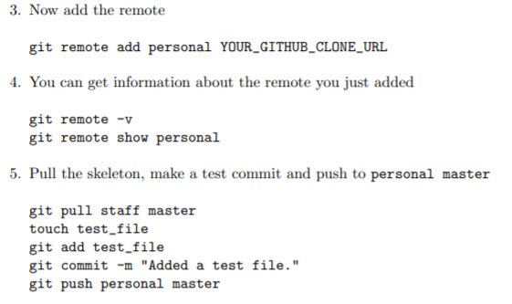
git基础概念

Slide 10
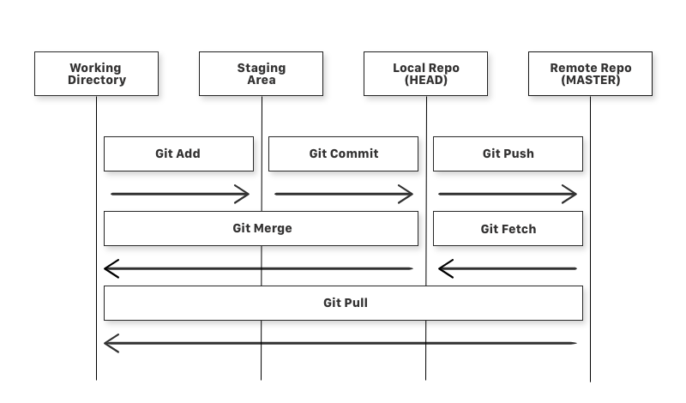
Git最简思想:没有网络也能工作！

Slide 11
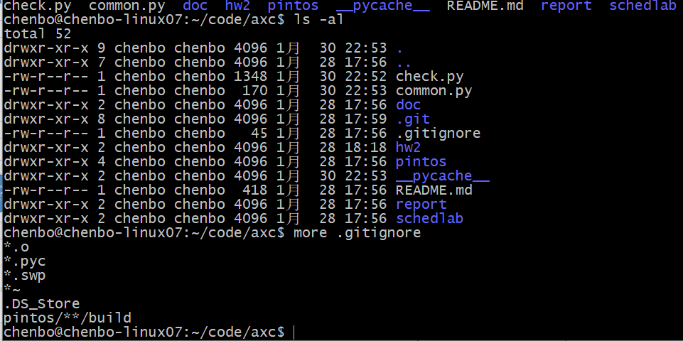
目录结构

Slide 12
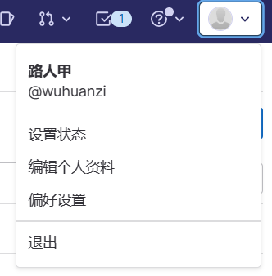
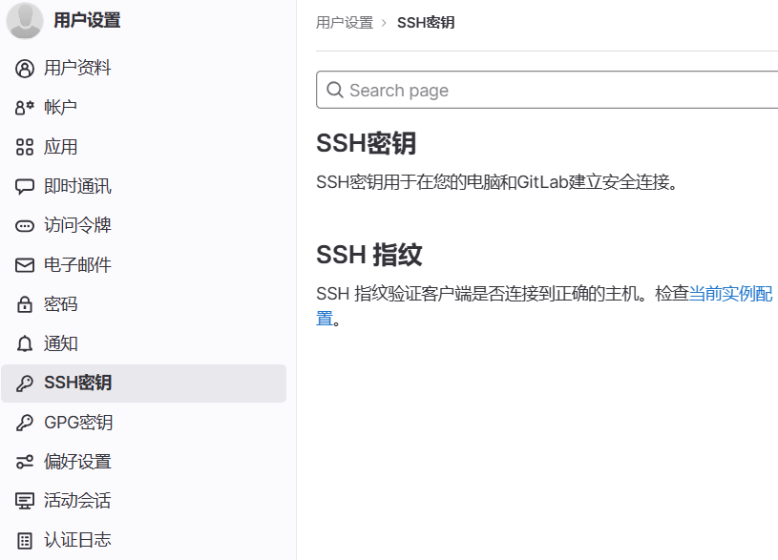
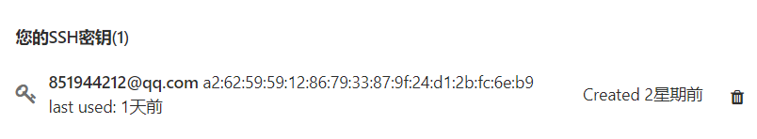
Gitlab设置(免密登录)
每次输密码多烦啊，用SSH密钥，省得每次输

Slide 13
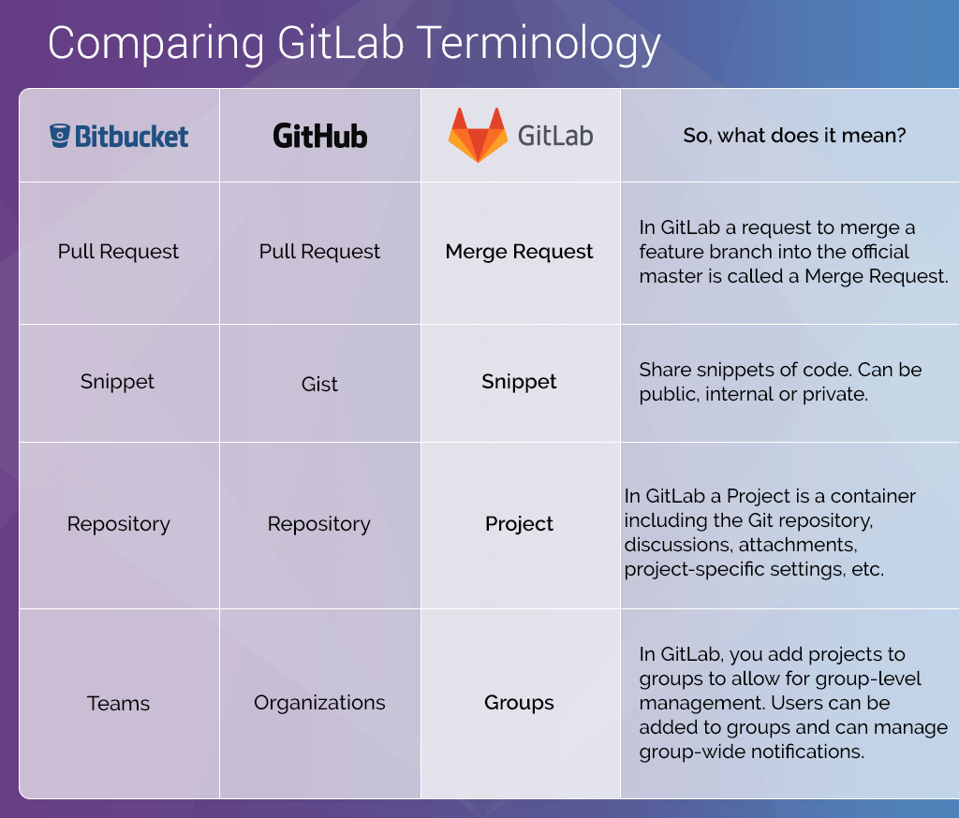
为什么我们禁止创建group

Slide 14
时间表
12月28日前完成学号关联

